Slide 1
Temas del curso
Introducción una panorámica de los lenguajes
Formas de procesamiento. Organización de la memoria
Tipado
Formas de tipado. Valores y referencias. Heap. Definición por composición. Arrays
Declaraciones, variables. Ambito y tiempo de vida
Traspaso de parámetros
Boxing Unboxing
Copia. Clonación e igualdad

Slide 2
Tipado estático. declaración
En el tipado estático se asocia un tipo a una entidad estáticamente en tiempo de compilación. Es lo que se conoce como una declaración que puede ser explícita o implícita
Fecha f = new Fecha(24, 12, 2021);
bool Equals(Fecha f1, Fecha f2){ … };
La variable es declarada explícitamente de tipo Fecha
El tipo se asocia a un parámetro de un método
double Saldo( ){ … };
Fecha Vencimiento( ){ … };
El tipo se asocia al valor retornado por una función
var vence = saldo.Vencimiento();
var k = 1;
El tipo es inferido estáticamente en tiempo de compilación
Notes:
Investigue en los diferentes LPs con tipado estático cómo se manifiestan estos recursos

Slide 3
Tipos. Entidades a las que se asocia un tipo
¿A cuáles entidades se le asocia un tipo?
Variables
En la pila o dentro del objeto del cual sea parte que a su vez puede estar en la pila o en el heap
Tienen asociada una memoria donde se guarda directamente un valor o una referencia (apuntador o dirección) a un valor
El código de los métodos de la clase si es una variable static o de instancia de la clase. Un modulo en el caso de Python
El código de un bloque entre { } si es una variable declarada dentro del cuerpo de un método (función)
Tienen un ámbito (scope) textual en el que pueden ser usadas
Tienen un tiempo de vida en el que dura la asociación de la memoria con el nombre de la variable
Puede durar solo la ejecución del método o bloque donde fue creada o puede sobrepasar ésta si se hizo una copia de la referencia
Tienen una visibilidad privacidad que determina quiénes pueden ver y/o cambiar el valor asociado
Notes:
Investigue en los diferentes LPs con tipado estático cómo se manifiestan estos recursos

Slide 4
Tipos. Entidades a las que se asocia un tipo …
¿A cuáles entidades se le asocia un tipo?
Propiedades
Pueden tener una memoria asociada (vía una variable) o pueden ser calculadas por demanda (vía un método o función)
Parámetros de un método
El ámbito de los parámetros es el código del cuerpo del método.
Su tiempo de vida es el tiempo que dura la ejecución del método, pero el valor que se haya asociado o modificado a través del parámetro puede trascender la terminación de la ejecución del método
Tienen una memoria asociada según la “forma de traspaso”
También un ámbito (scope) y un tiempo de vida según el método y contexto del que son parámetros
Notes:
El concepto de clausura característico del paradigma de programación funcional expresa que el valor de una variable puede manejarse en el ámbito de una función (método) pero su tiempo de vida trasciende la ejecución de una llamada a la función, es decir que se mantiene y por tanto puede ser reutilizada en una siguiente invocación del método. Esto se verá más adelante

Slide 5
Variables y Parámetros
Entidades a las que se le pueden asociar (asignar) valores.
Los valores pueden ser expresados literal y explícitamente en el LP
Algunos valores (260, 4.05, “abc”, Color.blue, (10, 100), [1, 2, 3, 5, 7, 11]) pueden ser computados, construídos estáticamente (en tiempo de compilación) sin depender de la ejecución del código
O los valores pueden ser computados dinámicamente a partir de los flujos que puede seguir el código durante la ejecución
¿Se deben, y cómo, guardar (memorizar) los valores computados para que puedan ser usados posteriormente al momento en que fueron producidos? El concepto de estado
¿Los valores deben computarse (producirse) en el momento exacto en que se usen? (evaluación retardada o lazy evaluation)
¿Los valores pueden ser compartidos por las diferentes entidades (varias variables referirse a un mismo valor?
Notes:
Permitir una asignación explícita como
x = valor;
….
x = otro valor;
¿significa reescribir sobre la memoria asociada a x y perder el valor que antes estaba ahí?
Este ha sido un tema muy discutido en Programación porque accidentalmente pudiera mandarse a reescribir algo no deseado.
Los LPs PURAMENTE FUNCIONALES no permiten la asignación imperativa de la forma x = valor o la sumo permiten una tal asignación una sola vez pero no un reescritura sobre x
En un sentido estrictamente funcional solo consideran la aplicación de una función el resultado devuelto por una función al estilo h(g(f(k+1). Pero esto en el sentido práctico no es útil para el desarrollo de grandes sistemas. Por ejemplo no es práctico que si q es una variable cuyo valor es de tipo Cola (Queue) la operación q.Insert(x) devuelva otra cola similar pero ahora con el valor de x añadido; realmente lo más procedente es que produzca un cambio en la memoria de la propia cola x para expresar que se le ha añadido x

Slide 6
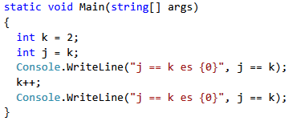
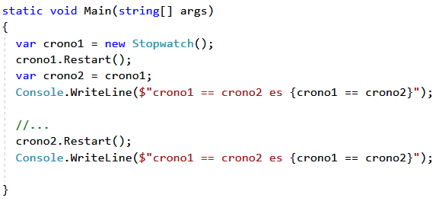
Variables y Parámetros. Copia o Referencia
Variable-Parámetro representa a una “Zona de memoria” donde se almacena un valor (que pudiera cambiarse o no).
Se refieren al mismo objeto ubicado en el heap
true
true
false
El valor de tipo int se trata por copia. j y k cada uno tiene su memoria (en este caso en el área de la pila correspondiente al método Main)
true
El tipo Stopwatch se trata por referencia, crono1 y crono2 son el mismo valor (referencia) y por tanto el mismo objeto
Notes:
En el caso de C#, Python, Java y otros LPs que tratan los objetos implicitamente por referencia cuando se hace una asignación (o traspaso de parámetros) a = b lo que se copia es la memoria de b sobre la memoria de a. Si en b lo que hay es una referencia a un objeto en el heap lo que se está hacienda es una copia de dicha referencia, si en b lo que hay es directamente un valor (como es el caso por ejemplo de un tipo built-in o de un tipo definido con struct lo que se hace es copiar este valor. Es decir SIEMPRE SE COPIA, es el programador el que debe estar consciente si se está copiando un valor directo o una referencia

Slide 7
Por Valor
Variables locales al método Main
Que es el ámbito en el que se pueden usar
2
2
k
j
Zona de memoria en la pila (Registro de Activación) donde se alojan las variables del método Main
Al ejecutar k++ cambia la memoria de k pero no la de j
3
2
k
j
Zona de memoria en la pila de las variables del método Main

Slide 8
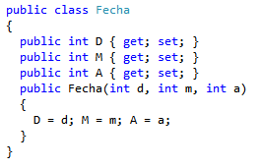
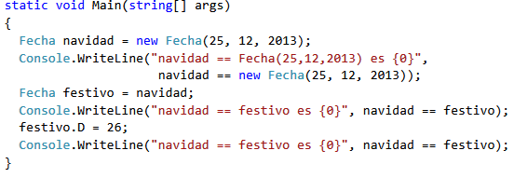
Por Referencia
El valor de una variable de un tipo definido por una clase se trata implicitamente por referencia. Es decir en una asignación lo que copia es la referencia a la memoria en la que está el objeto en el heap
false
true
true
Notes:
Investigue en otros LPs cuál es el tratamiento

Slide 9
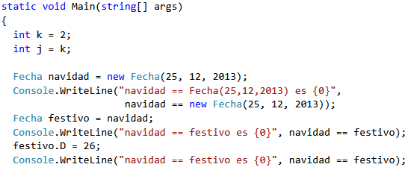
Por Referencia
true
true
26
25
2
2
25
12
2013
12
2013
k
j
navidad
festivo
D
M
A
D
M
A
new Fecha(24,12,2021)
Zona de memoria en la pila de las variables del método Main
Zona de memoria heap
Memoria después de hacer festivo.D = 26
Notes:
Note que con este enfoque dos variables pueden estar refiriendose a un mismo objeto. Si se produce un cambio de estado del objeto a través de una variable esto afecta al mismo objeto al que se está refiriendo la otra variable. Es responsibilidad del programador llevar el control de esto y si el efecto producido no es el deseado
Pueden haber diferentes enfoques. Piense en cuál es el modelo que más le gustaría y proponga cómo podría expresarlo en un LP

Slide 10
El enfoque de tratar implícitamente los tipos de valores atómicos o simples por valor y tratar por referencia los tipos arrays, strings o compuestos formados por composición es el más común, eficiente y menos propenso a errors (Java, C#, Python)

Slide 11
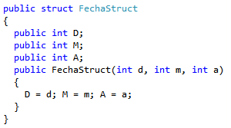
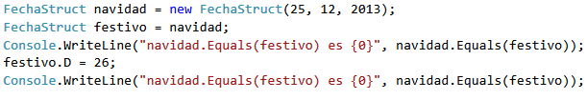
Tratamiento por valor de tipos formados por composición
Con el recurso struct en ligar de class C# permite que se traten los objetos por valor (que se alojen en la pila) y que en la asignación se copien los valores
25
12
2013
25
12
2013
26
D
M
A
D
M
A
navidad
festivo
Zona de memoria de las variables del método Main
true
false
Notes:
Note que el tratamiento vía struct implica COPIAR todas los valores de todas las variables que componen el objeto.
¿Este enfoque debiera decidirse en el momento de la definición del tipo (hacerlo con struc o con class)? ¿En el momento de cada asignación? (para lo cual habría que tener dos sintaxis diferentes al escribir festivo = navidad) ¿En el momento en que se declara la variable? (algo así como Fecha copy festivo = new Fecha(10, 10, 2021) )
Investigue cómo los diferentes LPs enfocan y dan recursos para esto. ¿Cree Ud que puede tener una respuesta ideal para todas las situaciones?

Slide 12
Formas de Traspaso de Parámetros (por copia)
F(expresión que produce un valor)
F(x){ … }
Llamada a la función F
Definición de la función F
Por copia (by copy) El valor computado de la expresión parámetro real se copia sobre la memoria asociada al parámetro formal.
Es la forma de traspaso implícita en C, Pascal, Java, Eiffel, C++, C#, Python, Swift, Eiffel) .
Una asignación x = … al parámetro formal dentro del cuerpo del método F durante la ejecución de éste no modifica al parámetro real de quien hizo la llamada
Notes:
Note que si el parámetro es de un tipo que es tratado por referencia lo que se está copiando es la referencia (es decir el código del método y el código donde ocurre la llamada están compartiendo entonces el mismo objeto. Si dentro del método se provoca un cambio del objeto referido por el parámetro formal este cambio estará ocurriendo sobre el objeto asociado en la llamada al parámetro real).
Analice y pruebe bien el uso de las especificaciones ref, y out en C#
En un lenguaje como Ada esta es la forma de traspaso cuando el parámetro se especifica in

Slide 13
Formas de Traspaso de Parámetros (por copia by result)
Por copia modo by result
No se pasa copia del parámetro real al parámetro formal al hacer la llamada.
El parámetro formal se usa como variable local por lo que primero debe usarse por parte izquierda para asegurar que recibe un valor. El valor que se encuentre en el parámetro formal se copiará de regreso en el parámetro real al retornar.
El compilador debería asegurarse que el parámetro real sea una entidad, digamos una variable, para que pueda recibir el valor que se regrese a través del parámetro real
Este es el caso por ejemplo cuando el parámetro formal es especificado out en C#. Si el parámetro real no es una variable el compilador en este caso debe dar error. Una llamada de la forma F(k+1) si el parámetro formal es out debe dar error
Notes:
El LP Ada tiene una forma de traspaso conocida como in – out El valor del parámetro real se asigna al parámetro formal al iniciar la ejecución del método y el valor que tenga el parámetro formal se copia sobre el parámetro real al terminar la ejecución del método.
ANALICE si esto es lo mismo que especificar el parámetro ref en C#
¿Por qué cree que C# exige que si un parámetro es ref o out tenga que ponerse dicha especificación también en el parámetro real en el código de la llamada?

Slide 14
Formas de Traspaso de Parámetros (por copia by result)…
Ejemplo modo out en C#
static void p(out int j){
//...
j=2;
//...
}
...
int k;
f(out k);
System.Console.WriteLine(k);
Todos los caminos de retorno deben garantizar asignar un valor a j
El que llama tiene que estar claro de lo que quiere
k NO tiene que estar inicializado
Lo que se escribe es 2
Notes:
El LP Ada tiene una forma de traspaso conocida como in – out El valor del parámetro real se asigna al parámetro formal al iniciar la ejecución del método y el valor que tenga el parámetro formal se copia sobre el parámetro real al terminar la ejecución del método.
ANALICE si esto es lo mismo que especificar el parámetro ref en C#
¿Por qué cree que C# exige que si un parámetro es ref o out tenga que ponerse dicha especificación también en el parámetro real en el código de la llamada?

Slide 15
Formas de Traspaso de Parámetros. Por referencia
Por referencia (by reference, by sharing) El parámetro real y el parámetro formal están compartiendo la misma memoria
Es la forma de traspaso en FORTRAN, en C++ cuando se especifica con &, var en Pascal, y ref en C#)
El efecto es que cuando se trabaja sobre el parámetro formal dentro del método es como si se estuviera trabajando sobre el parámetro real
Notes:
Si el programador no es cuidadoso esto puede tener efectos colaterales indeseados. Confeccione un ejemplo en C# que demuestre esto.
En los primeros compiladores de FORTRAN cuando se hacía una llamada como F(2) a una subrutina (nombre usado por FORTRAN para denominar a un método o función)
Si en el código de la subrutina F( N ) se hacía algo N = N + 1 entonces el valor 3 se asignaba al parámetro N y por tanto a la memoria ocupada por el 2 en la llamada original F(2) de modo que a partir de ese momento cuando en el código se usaba 2 se estaba usando realmente 3. Descubrir ese tipo de error fue un “dolor de cabeza” en su momento. Lo que hicieron los compiladores de FORTRAN para evitar ese problema fue asignar una memoria al parámetro real, copiar el valor 2 a esa memoria y pasar al parámetro formal la referencia a esa nueva memoria, algo parecido a lo que es un boxing en C#.
Cree Ud que C# debería hacer un tal boxing en ese caso. Compruebe que es lo que ocurre si Ud pasa como parámetro real un valor como i+1 a un método cuyo parámetro formal ha sido especificado ref en C# o & en C++.

Slide 16
Formas de Traspaso de Parámetros. Lazy
Lazy evaluation (perezosa, retardada)
Fue una forma de traspaso aplicada por Algol pero no muy utilizada en su momento
Es la forma de traspaso que se aplica en algunos LPs funcionales cuando se pasa una expresión lambda (como en el caso de C#) la expresión solo es evaluada cuando se necesita usar el valor del parámetro real dentro del código del método y no en el momento de la llamada.
Util en el caso por ejemplo en el caso de que lo que se pase sea un iterador.
Notes:
Este cálculo por demanda puede ser muy efectivo cuando el cálculo del parámetro real puede tener un costo elevado por ejemplo suponga un método Busca(Coleccion c) que intenta encontrar en la colección c el pimer elemento que cumpla con determinada condición. Si el método es llamado en la forma Busca(expresion que forma una coleccion) no habría que construir toda la colección antes de empezar la ejecución método Busca. Ver más adelante LINQ

Slide 17
¿Compartir o Duplicar informacion?
Esto es un asunto de diseño que debe decidir el desarrollador. Un LP debiera tener la forma más simple y transparente de expresarlo sin ambiguedades
class Persona{
string nombre;
Fecha fechaNac;
...
}
class Fecha{
int D;
int M;
int A;
...
}
class Libro{
string titulo;
Persona autor;
...
}
¿Cómo representar dos libros escritos por un mismo autor? ¿Comparten el autor?
¿Cómo representar dos autores que nacieron el mismo día? ¿Comparten el día?

Slide 18
¿Compartir o Duplicar informacion?
Dos libros pueden compartir el mismo objeto autor de tipo Persona (Persona se trata por referencia)
libro1
titulo
Cien años de soledad
autor
nombre
Gabriel García Márquez
D
20
fechaNac
M
12
1933
A
libro2
titulo
Crónica de una muerte anunciada
autor
nombre
D
20
Juan Pérez
fechaNac
M
12
otroAutor
Dos personas no tiene utilidad que compartan una misma fecha de nacimiento aunque sean la misma. El tipo Fecha se puede tartar por valor
A
1933

Slide 19
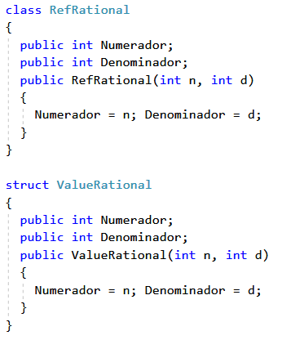
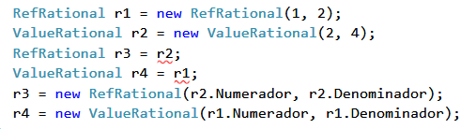
Relación entre class y struct
Analice estas dos definiciones. ¿Qué debe dar como resultado
(new RefRational(1,2)).Equals(new ValueRational(1,2))
Error de compilación NO HAY NINGUNA RELACION ENTRE LOS TIPOS RefRational y ValueRational aunque aparentemente sean structuralmente equivalentes
(new RefRational(1,2)).Equals(new ValueRational(2,4))
Notes:
Analice este problema bajo la mirada de diferentes LPs
¿Cree Ud que se debiera permitir una asignación de la forma RefRational r3 = r2; como la del código de esta diapositiva y que el compilador genere el código de una tal “conversion”. Piense en algún tipo de recurso que pudiera proponer para expresarlo
¿Es deseable, por comodidad o sencillez notacional, que un LP permita las conversiones implícitas? ¿Cuál es el balance adecuado? Que todo tenga que ser explícito puede resultar abrumador que se asuman demasiadas cosas implícitamente puede ser inseguro.
Estudie el concepto de expanded en el lenguaje Eiffel

Slide 20
Boxing Unboxing
Algunos LPs permiten conversiones implícitas en situaciones obvias como
int k = 20; …
double x = k;
¿Ud cree que debiera permitirse algo como?
string s = “20”; …
double x = s;
int i = 123;
i
123
object x = i;
}
x
System.Int32
Boxing
123
int j = (int) x;
¿Por qué Ud cree que debe ponerse explícitamente una operación de casting
}
j
123
Unboxing
Notes:
Para la operación de Unboxing se ha requerido poner explíctamente la operación de casting. Puidera pensarse que por qué el compilador no genera el código para asgurarse en ejecución esta operación sea posible y hacer la correspondiente convesión. La razón es por asegurarse que esto es realmente lo que quiere el programador. El compilador de todos modos generará la comprobación de que el objeto valor de x es realmente un boxing de un valor int pero obligar al programador a poner el casting es una forma de confirmar que eso es lo que quiere. Ud no va a escribir accidentalmente (int) si eso no es lo que pretende.
Si b es un objeto de un tipo tratado por valor (por ejemplo definido con struct en el caso de C#) debería permitirse hacer object x = b y que el compilador genere la operación de hacerle implícitamente un Boxing al valor de b. Pero en tal caso HASTA DONDE LLEVAR HACER EL TAL DUPLICADO DEL VALOR DE b

Slide 21
Clonación e Igualdad
¿Qué es una copia (clon o duplicado de un objeto)?
¿Crear un objeto similar copiando a una nueva memoria el valor de todas las variables del objeto original? ¿Con cuánto nivel de profundidad?
Una semántica que debiera ser consistente con la de comparación por igualdad:
Si object x = b.Clone() entonces x.Equals(b) debería ser true
La idea es que un clone o duplicado es un objeto que al “nacer” se comporta como el otro … pero luego de que se haga x.Accion() ¿x y b deberían seguirse comportando igual?
Notes:
Investigue para en el libro Object Oriented Software Construction los conceptos del LP Eiffel con shallow copy e equals y deep clone y deep equals
¿Cree que los recursos de C# son suficientes para expresar toda la semántica que le gustaría tener?
¿Cómo es esto en otros LP?

Slide 22
Clonación e Igualdad
¿Cuándo los valores de dos variables x y b son iguales?
¿Cuándo los valores son una misma referencia al heap si son de un tipo tratado por referencia?
¿Cuándo los valores de las variables components de x son iguales (componente a componente) a las correspondientes valores de las variables de b (si son de un tipo simple o de un tipo tratado por valor (por ejemplo struct en el caso de C#)?
¿Si una componente del objeto x valor es a su vez de un tipo por referencia hasta que nivel de profundidad se lleva la comparación?
Notes:
Investigue para en el libro Object Oriented Software Construction (en EVEA debe haber copia del mismo) los conceptos del LP Eiffel con shallow copy e equals y deep clone y deep equals
¿Cree que los recursos de C# son suficientes para expresar toda la semántica que le gustaría tener?
¿Cómo es esto en otros LP?
Investigue cómo es esto para los tipos struct en el actual C# ¿Cuál es la semántica que le gustaría tener?

Slide 23
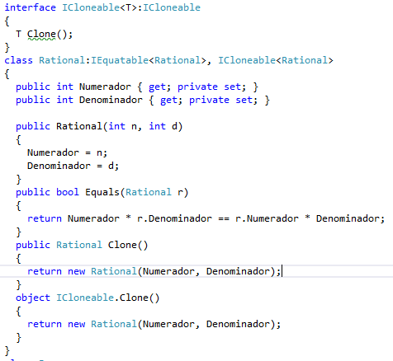
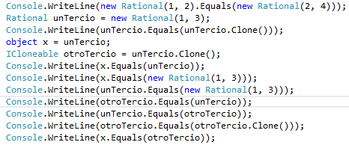
Igualdad y Clonación
true
true
true
false
true
false
false
false
false
C# no obliga a redefinir Equals si se implementa ICloneable
¿Por qué no hay una interface ICloneable<T>?

Slide 24
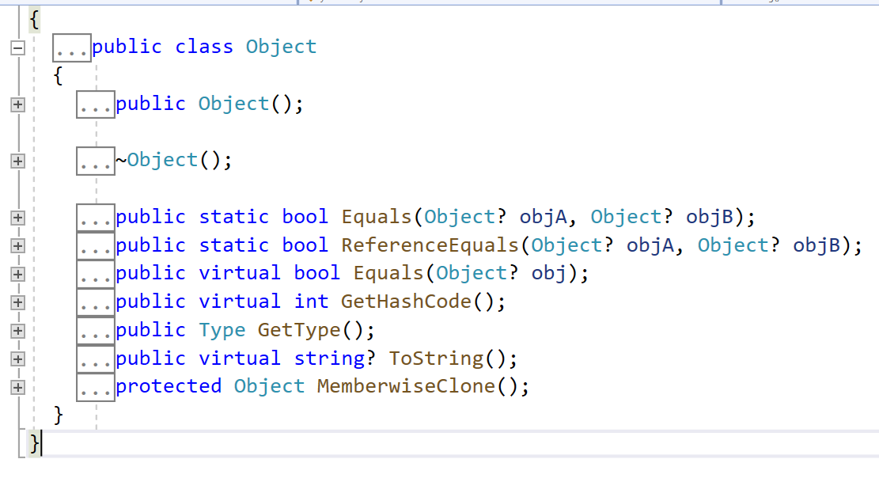

Slide 25
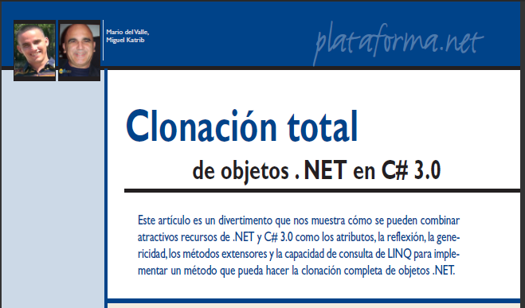
Notes:
Vea el artículo Clonación total de objetos en .NET y C# (Miguel Katrib y Mario del Valle)

